Slide 1
PHP - multi-filupload
V3.1

Slide 2
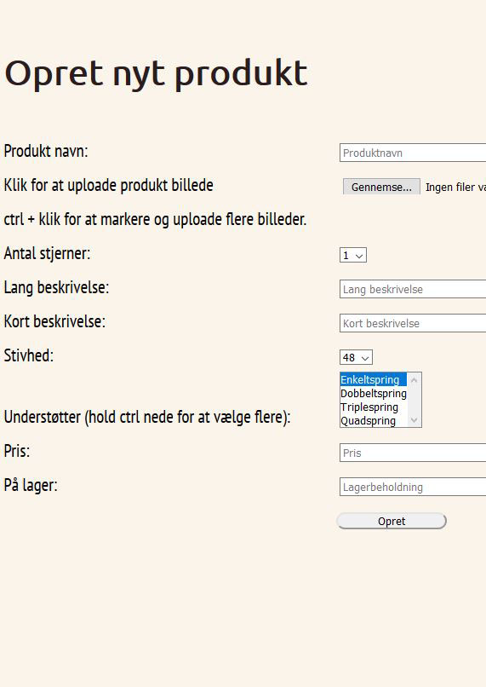
Upload af flere billeder og/eller filer
Man uploader flere filer/billeder ved at holde ctrl-tasten nede (eller shift hvis de ligger lige unden hinanden i den mappe, man vælger dem fra)
Husk at gøre brugerne opmærksom på dette, det er ikke alle, der ved det
For at kunne uploade flere filer fra et <input type=”file”> felt, skal man gøre navnet på feltet til et array ved at tilføje [] efter felt-navnet
Herudover skal man tilføje argumentet multiple til input tagget
Så et HTML formular-felt, der kan modtage flere uploads vil komme til at se således ud: <input type=”file” name=”newproduct-image[]” multiple>

Slide 3
$_FILES ved multi-upload
…
$_FILES et array med endnu flere dimensioner…
$_FILES ( [newproduct-image] => Array ( [name] => Array
( [0] => stock-photo1.jpg [1] => stock-photo2.png [2] => stock-photo3.jpg ) [type] => Array ( [0] => image/jpg [1] => image/png [2] => image/jpg )
[tmp_name] => Array
(
[0] => C:\xampp\tmp\php661F.tmp
[1] => C:\xampp\tmp\php6620.tmp
[2] => C:\xampp\tmp\php6631.tmp
)
[error] => Array
(
…
Dine uploadede billeder/filer lægges i $_FILES filen, som nu bliver til et tre-dimensionelt array: $_FILES { [newproduct-image] => Array ( [name] => Array ( [0] => stock-photo1.jpg [1] => stock-photo2.png [2] => stock-photo3.jpg ) [type] => Array ( [0] => image/jpg [1] => image/png [2] => image/jpg )

Slide 4
$_FILES ved multi-upload
$_FILES et array med endnu flere dimensioner…
$_FILES ( [newproduct-image] => Array ( [name] => Array
( [0] => stock-photo1.jpg [1] => stock-photo2.png [2] => stock-photo3.jpg ) [type] => Array ( [0] => image/jpg [1] => image/png [2] => image/jpg )
[tmp_name] => Array
(
[0] => C:\xampp\tmp\php661F.tmp
[1] => C:\xampp\tmp\php6620.tmp
[2] => C:\xampp\tmp\php6631.tmp
)
[error] => Array
(
…
Fra at være et to-dimensionelt array er $_FILES nu blevet et tre-dimensio- nelt array
To-dimensionelt array: Array[‘newproduct-image’][‘name’]
Tre-dimensionelt array: Array[‘newproduct-image][‘name’][0]
Alle værdier i $_FILES har nu tre [ ], som man skal bruge for at kunne få adgang til værdierne i $_FILES
Dette betyder, at man kan henvise til data i $_FILES på følgende måde: $_FILES[‘newproduct-image’][‘type’][1] Værdien af dette er: image/png

Slide 5
$_FILES ved multi-upload
$_FILES et array med endnu flere dimensioner…
$_FILES ( [newproduct-image] => Array ( [name] => Array
( [0] => stock-photo1.jpg [1] => stock-photo2.png [2] => stock-photo3.jpg ) [type] => Array ( [0] => image/jpg [1] => image/png [2] => image/jpg )
[tmp_name] => Array
(
[0] => C:\xampp\tmp\php661F.tmp
[1] => C:\xampp\tmp\php6620.tmp
[2] => C:\xampp\tmp\php6631.tmp
)
[error] => Array
(
…
Samme index i tredje dimension henviser til de forskellige informationer, som der er gemt om samme billede $_FILES[‘newproduct-image’][‘name’][0] = stock-photo1.jpg $_FILES[‘newproduct-image’][‘type’][0] = image/jpg $_FILES[‘newproduct-image’][‘tmp_name’][0] = C:\xampp\tmp\php661F.tmp $_FILES[‘newproduct-image’][‘error’][0] = 0 $_FILES[‘newproduct-image’][‘size’][0] = 1382839
Dette kan jeg fx bruge til at teste på, om der er kommet en fejl ved upload af mit billede. Hvis der er det, er ”error” værdien noget andet end 0 if($_FILES[‘newproduct-image’][‘error’][0] == 0) { … der er ikke sket en fejl ved upload, så lav al den kode, der kommer nedenfor … }

Slide 6
Flytte filerne til det rigtige bibliotek
$_FILES et array med endnu flere dimensioner…
$_FILES ( [newproduct-image] => Array ( [name] => Array
( [0] => stock-photo1.jpg [1] => stock-photo2.png [2] => stock-photo3.jpg ) [type] => Array ( [0] => image/jpg [1] => image/png [2] => image/jpg )
[tmp_name] => Array
(
[0] => C:\xampp\tmp\php661F.tmp
[1] => C:\xampp\tmp\php6620.tmp
[2] => C:\xampp\tmp\php6631.tmp
)
[error] => Array
(
…
Ligesom med enkelte billeder, kan vi flytte vores uploadede filer til fx vores /img bibliotek med php metoden move_uploaded_file($temp-placering, $destination)
Vi skal bare gøre det i en løkke i stedet for at gøre det en enkelt gang
Nogle ting vil dog være de samme, og skal derfor kun gøres en gang (altså udenfor løkken)
Fx oprettelse af variablen med navnet på mapperne/stien hvor filen skal flyttes til $imageDir = ”C:\Users\halu\code\php\cms\img\\”;

Slide 7
Flytte filerne til det rigtige bibliotek
$_FILES et array med endnu flere dimensioner…
$_FILES ( [newproduct-image] => Array ( [name] => Array
( [0] => stock-photo1.jpg [1] => stock-photo2.png [2] => stock-photo3.jpg ) [type] => Array ( [0] => image/jpg [1] => image/png [2] => image/jpg )
[tmp_name] => Array
(
[0] => C:\xampp\tmp\php661F.tmp
[1] => C:\xampp\tmp\php6620.tmp
[2] => C:\xampp\tmp\php6631.tmp
)
[error] => Array
(
…
Herefter begynder vi vores løkke, og den skal køres lige så mange gange, som der er kommet elementer ind i vores tre-dimensionelle array $_FILES
For at tælle, hvor mange elementer, der ligger i vores $_FILES array, bruger jeg php metoden count()
Jeg tæller på antallet af elementer i $_FILES[‘newproduct-image’][‘name’]
Jeg kunne også vælge at tælle på et af de andre indexer, men det vigtigste for mig er at finde ud af, hvor mange billeder, der er blevet uploadet = hvor mange gange skal jeg løbe igennem min løkke og flytte en uploadet fil til min /img mappe
Så nu kan jeg oprette en for-løkke, som løber igennem det antal gange, som der er uploadet billeder: for($i = 0; $i < count($_FILES[‘newproduct-image’][‘name’]; $i++) { … }

Slide 8
Flytte filerne til det rigtige bibliotek
$_FILES et array med endnu flere dimensioner…
$_FILES ( [newproduct-image] => Array ( [name] => Array
( [0] => stock-photo1.jpg [1] => stock-photo2.png [2] => stock-photo3.jpg ) [type] => Array ( [0] => image/jpg [1] => image/png [2] => image/jpg )
[tmp_name] => Array
(
[0] => C:\xampp\tmp\php661F.tmp
[1] => C:\xampp\tmp\php6620.tmp
[2] => C:\xampp\tmp\php6631.tmp
)
[error] => Array
(
…
I din for-løkke skal du nu gøre alle de samme ting, som vi lærte i går, for at få flyttet hvert uploadet billede til din /img mappe
Læg den midlertidige placering/navn over i sin egen variabel: $imageTmp = $_FILES[‘newproduct-image’][‘tmp_name’][$i];
Udtræk det navn, filens skal have, når den bliver flyttet vha basename funktionen: $imageFileName = basename($_FILES[‘newproduct-image’][‘name’][‘$i];
Lav variablen med den fulde sti til filens destination og navn: $imageFullPath = $imageDir . $imageFileName;
Flyt filen: move_uploaded_file($imageTmp, $imageFullPath)

Slide 9
Lægge flere filnavne i samme felt i db
$_FILES med enkelt billede:
$_FILES
(
[newproduct-image] => Array
(
[name] => stock-photo.jpg
[type] => image/jpeg
[tmp_name] => C:\xampp\tmp\phpB5A3.tmp
[error] => 0
[size] => 1511353
)
)
$_FILES med flere billeder: $_FILES ( [newproduct-image] => Array ( [name] => Array
( [0] => stock-photo1.jpg [1] => stock-photo2.png [2] => stock-photo3.jpg )
Normalt ville vi overføre vores billedes filnavn til vores database med følgende SQL sætning INSERT INTO products (ProdImage, ProdName) VALUE ({$_FILES[‘newproduct-image’][‘name’]}, $_POST[‘newproduct-name’])
Det vil overføre værdien fra $_FILES[‘newproduct-image’][‘name] til feltet ProdImage i min products tabel
I dette tilfælde værdien stock-photo.jpg
Men vi kan ikke overføre et array til et databasefelt, så hvis jeg nu igen prøver at skrive INSERT INTO products (ProdImage, ProdName) VALUE ({$_FILES[‘newproduct-image’][‘name’]}, $_POST[‘newproduct-name’]) Så får jeg en ”array to string conversion” fejl, fordi SQL sætningen forventer en streng

Slide 10
Lægge flere filnavne i samme felt i db
$_FILES med enkelt billede:
$_FILES
(
[newproduct-image] => Array
(
[name] => stock-photo.jpg
[type] => image/jpeg
[tmp_name] => C:\xampp\tmp\phpB5A3.tmp
[error] => 0
[size] => 1511353
)
)
$_FILES med flere billeder: $_FILES ( [newproduct-image] => Array ( [name] => Array
( [0] => stock-photo1.jpg [1] => stock-photo2.png [2] => stock-photo3.jpg )
For at kunne lægge alle navnene på de uploadede billeder/filer op i databasen, skal jeg have lave dem om til en streng
Dette kan jeg bruge php metoden implode() til
Normalt vil man bruge komma til at adskille de forskellige array-elementer i sin streng, men da komma også bruges af SQL til at adskille værdierne, som skal lægges ind i de forskellige felter, så vil vi få problemer med det
I stedet kan vi bruge mellemrum som adskiller mellem de forskellige array-elementer, men det kræver, at vi først fjerner eventuelle mellemrum, som måtte findes i vores billed-navne
Dette kan vi gøre med php metoden str_replace() i vores for-løkke. Jeg lægger resultaterne af string replace over i et nyt array $noSpace $noSpace[] = str_replace(‘ ‘, ‘’, $_FILES[‘newproduct-image’][‘name’][$i]);
new filename 1.jpg bliver til newfilename1.jpg
Dette skal du sørge for at gøre, inden du kører din move_uploaded_files() metode, for ellers får billederne et andet filnavn i den fysiske mappe end i databasen

Slide 11
Lægge flere filnavne i samme felt i db
$_FILES med enkelt billede:
$_FILES
(
[newproduct-image] => Array
(
[name] => stock-photo.jpg
[type] => image/jpeg
[tmp_name] => C:\xampp\tmp\phpB5A3.tmp
[error] => 0
[size] => 1511353
)
)
$_FILES med flere billeder: $_FILES ( [newproduct-image] => Array ( [name] => Array
( [0] => stock-photo1.jpg [1] => stock-photo2.png [2] => stock-photo3.jpg )
Nu har jeg et nyt array $noSpace, som indeholder mine filnavne uden mellemrum: $noSpace ( [0] => newfilename1.jpg [1] => newfilename2.jpg [2] => newfilename3.jpg )
Dette array skal jeg nu have lavet om til en streng, så den kan overføres til vores database via SQL sætningen $imagesString = implode(” ”, $noSpace);
Jeg bruger mellemrum, som adskiller mellem de forskellige array-elementer, så min $imagesString ender med at indeholde: ”newfilename1.jpg newfilename2.jpg newfilename3,jpg”

Slide 12
Lægge flere filnavne i samme felt i db
$_FILES med enkelt billede:
$_FILES
(
[newproduct-image] => Array
(
[name] => stock-photo.jpg
[type] => image/jpeg
[tmp_name] => C:\xampp\tmp\phpB5A3.tmp
[error] => 0
[size] => 1511353
)
)
$_FILES med flere billeder: $_FILES ( [newproduct-image] => Array ( [name] => Array
( [0] => stock-photo1.jpg [1] => stock-photo2.png [2] => stock-photo3.jpg )
Jeg kan nu bruge min imploderede streng til at lægge alle filnavnene over i min tabel INSERT INTO products ( ProdImage, ProdName) VALUE ( $imagesString, $_POST[‘newproduct-name’]) Så overføres værdierne ”newfilename1.jpg newfilename2.jpg newfilename3.jpg” til mit databasefelt

Slide 13

Hente flere billeder ind fra databasen
Når jeg vil hente mine billeder ind fra databasen, kan jeg bruge den omvendte php metode explode() og lave min streng af navne om til et array med navnene i
Dette array kan jeg så gennemløbe for at indsætte billederne i min php kode $resultProd = $db->query("SELECT * FROM products"); $productRow = $resultProd->fetch_assoc(); if(strpos($productRow['ProdImage'], " ")) { $productImages = explode(" ", $productRow['ProdImage’]); } else { $productImages[0] = $productRow['ProdImage’]; }

Slide 14
Hente flere billeder ind fra databasen
Med min foregående explode, får jeg nu lavet et nyt array $productImages, som kommer til at indeholde alle mine billednavne: $productImages ( [0] => stock-photo1.jpg [1] => stock-photo2.png [2] => stock-photo3.jpg )
Når jeg skal indsætte dem på min side, gennemløber jeg arrayet så mange gange, som der er elementer i arrayet (tæl antal elementer i arrayet med count()) <?php for ($i = 0; $i < count($productImages); $i++) { echo "<img src='img/{$productImages[$i]}'>"; } ?>

Slide 15
Flere værdier i <select> felt
På samme måde som vi lige har overført flere værdier til databasen fra vores billed-upload felt, kan vi også gøre det med andre HTML-formular felter, hvor man kan vælge flere værdier, fx <select name=”newproduct-supports[]” multiple size=”4”> <option value=”enkeltspring” selected> Enkeltspring</option> <option value=”dobbeltspring”> Dobbeltspring</option> <option value=”triplespring”> Triplespring</option> <option value=”quadspring”>Quadspring</option> </select>
Feltnavnet oprettes som array: ”newproduct-supports[]” <select name=”newproduct-supports[]” multiple size=”4”>

Slide 16
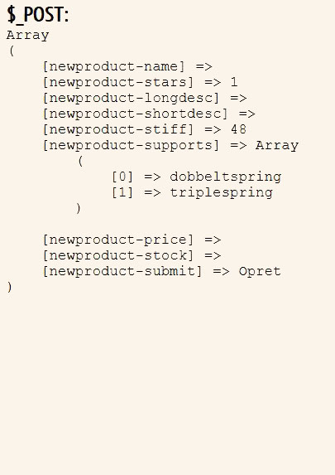
Flere værdier i <select> felt
Din $_POST fil kommer nu til at indeholde flere værdier i det felt
Disse værdier lægges ind som et array under $_POST[‘navn-på-select-feltet’] i mit eksempel $_POST[‘newproduct-supports’]
Disse værdier skal nu laves om fra et array til en string med implode metoden: $prodSupportsString = implode(” ”, $_POST[‘newproduct-supports’];
Herefter kan du overføre dit nye array ($prodSupportsString) til din database med en INSERT INTO SQL statement: $db->query(”INSERT INTO products (ProdName, ProdStars, ProdLongDesc, ProdShortDesc, ProdStiff, ProdSupports) VALUES (‘{$_POST[‘newproduct-name’]’, ‘{$_POST[‘newproduct-stars]’, ‘{$_POST[‘newproduct-longdesc’]}’, ‘{$_POST[‘newproduct-shortdesc’]}’, ‘{$_POST[‘newproduct-stiff’]}’, ‘{$prodSupportsString}’)”);

Slide 17
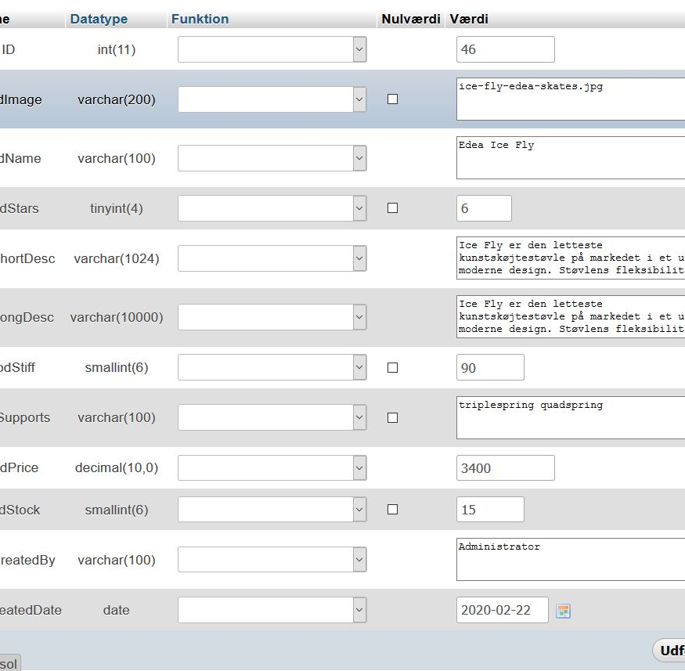
Flere værdier i <select> felt
Her er en oversigt over mine værdier i min products tabel for et af mine produkter
Feltet ProdSupports indeholder to værdier, som er adskilt af mellemrum

Slide 18
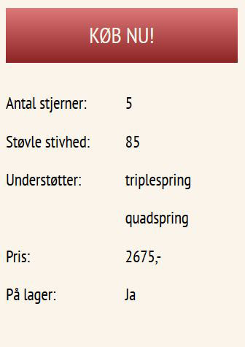
Indsæt flere værdier fra felt på php-side
Hvordan du indsætter værdierne er afhængigt af, hvordan din side skal se ud
Hvis dine værdier skal stå ved siden af hinanden, kan du blot indsætte den streng med mellemrum, som du henter fra databasen
Du kan også indsætte et komma imellem de to værdier ved at bruge en str_replace (string replace) $prodSuppString = str_replace(” ”, ”, ”, $productRow[‘ProdSupports’]);
Hvis du vil indsætte værdierne enkeltvist eller kunne behandle dem enkeltvist, kan du explode din streng fra databasen til et array: if(strpos($productRow[‘ProdSupports’], ” ”) { $productSupports = explode(” ”, $productRow[‘ProdSupports’]); } else { $productSupports[0] = $productRow[‘ProdSupports’]; }

Slide 19
Indsæt flere værdier fra felt på php-side
I eksemplet til højre ligger der to værdier i feltet ProdSupports: ”triplespring quadspring”
Det vil være de to værdier, som bliver overført i en streng med min SQL SELECT statement
Når jeg har exploded den streng til et array, vil det komme til at se således ud: $productSupports ( [0] => triplespring [1] => quadspring )
Jeg kan nu henvise til de to værdier med hhv $productSupports[0] og $productSupports[1]

Slide 20
Indsæt flere værdier fra felt på php-side
<p> <span>Understøtter: </span> <?php echo $productSupports[0]; ?> </p> <?php if(count($productSupports) > 1) { for($i = 1; $i < count($productSupports); $i++) { echo ”<p> <span>&nbsp; </span> $productSupports[$i]</p>”; } } ?>
<span> bruger jeg til at afsætte en bestemt plads til beskrivelserne, så alle værdierne i højre ”kolonne” står pænt under hinanden. For at sikre, at der altid er noget - også i en tilsyneladende tom <span> - bruger jeg &nbsp; (non-breaking-space), som indsætter et mellemrum

